Slide 1
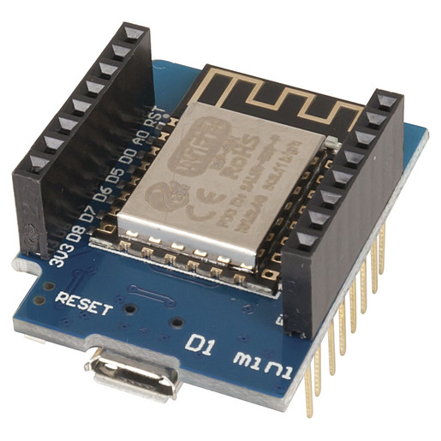

Projeto Final
Linha de Produção

Slide 2
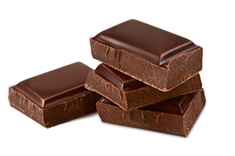
Ideia
Linha de produção de chocolates
Objetivo:
Controlar cada etapa trocando informações sobre o status de cada uma.
Acompanhar todas as etapas através de interface.

Slide 3
Tarefas
Node 1
Node 2
melt_chocolate
warm_milk
cool_down
mix_up
Node 3
Node 1

Slide 4
LOVE2D
É o nó central
Ouve todos os canais relativos à todas as tarefas
Não publica em nenhum canal. Apenas recebe informações.
É uma interface para o usuário saber qual é o status da linha de produção.
Mostra os 3 nodes
Mostra qual tarefa está sendo executada no momento e o progresso dessa tarefa.

Slide 5
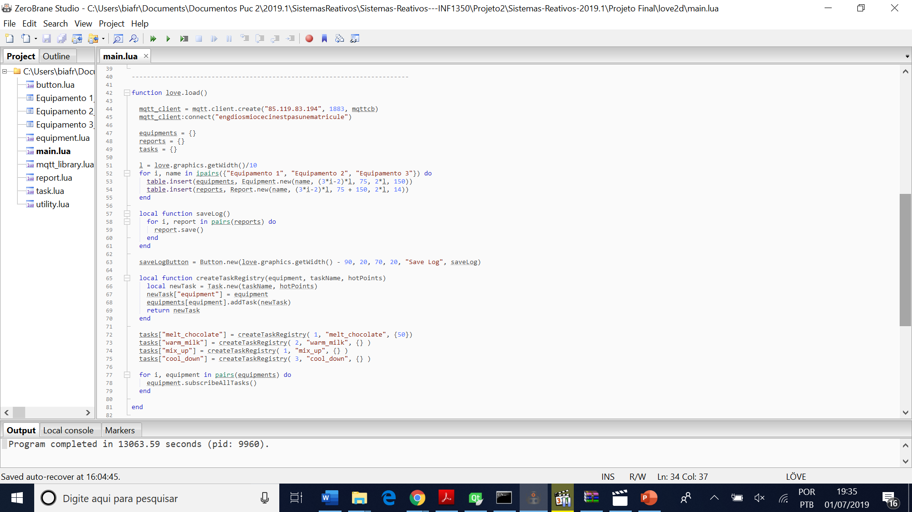
LOVE2D
Inicializando as funcionalidades no Love

Slide 6
NodeMCU
3 nodesMCU
Cada node é responsável por algum equipamento da linha de produção
Cada equipamento pode ser responsável por mais de uma tarefa
Se o node é responsável por uma tarefa ele ouve todos os canais relativos àquela tarefa

Slide 7
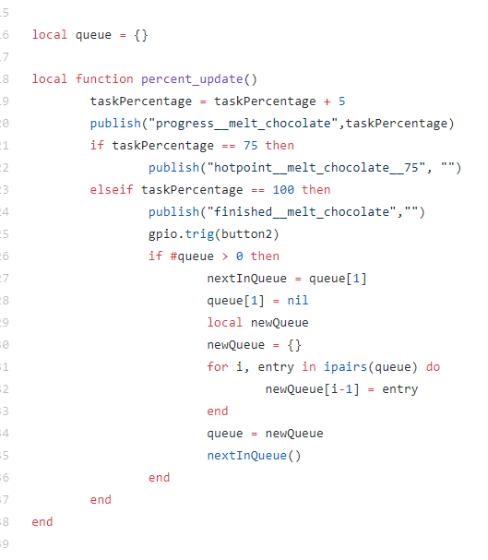
NodeMCU
Implementação de fila para garantia de sincronização

Slide 8
Canais
Cada tarefa tem canais relacionados a ela.
Todas as tarefas tem esses canais:
started_{tarefa}
progress_{tarefa}
finished_{tarefa}
Uma tem canal hot_points_{numero}
Quando uma tarefa começa antes da anterior terminar ela precisa ouvir esse canal.

Slide 9
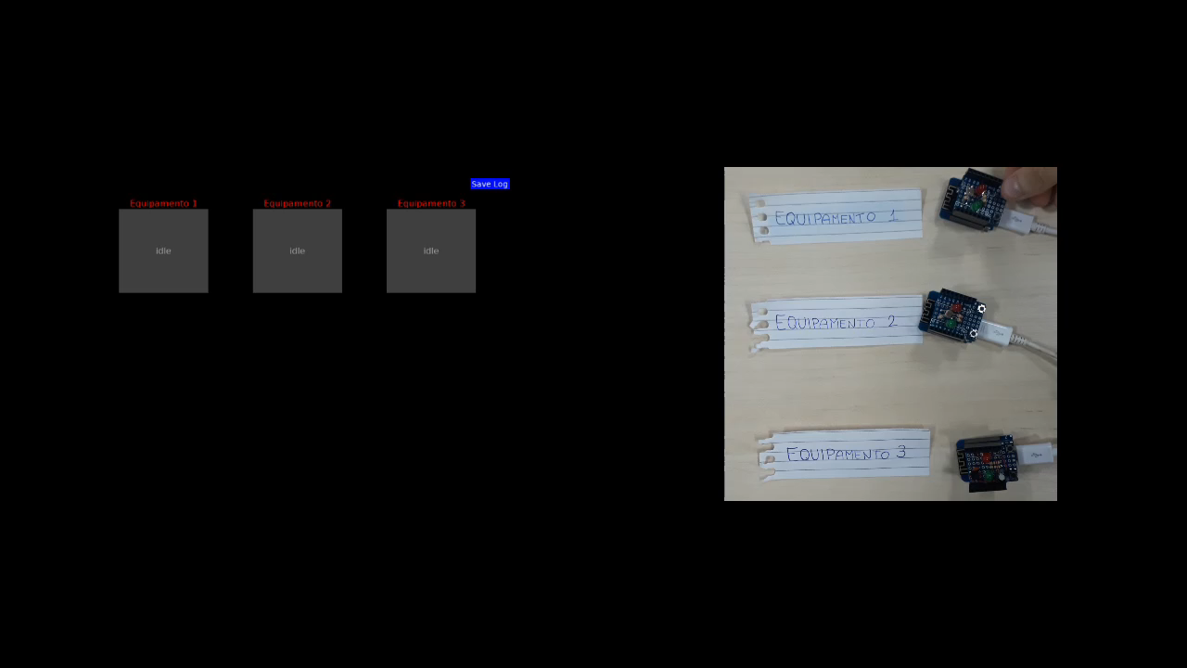
Video

